Slide 1
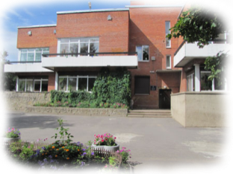
Государственного бюджетного дошкольного образовательного учреждения
детский сад № 4 комбинированного вида
Кронштадтского района Санкт-Петербурга
Создание развивающей
Предметно-пространственной среды
Для детей с особыми образовательными
потребностями
«Добрые слова – это корни
Добрые мысли – это цветы
Добрые дела – это плоды
Добрые сады – это ваши сердца»

Slide 2
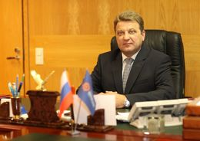
Информация об оснащении оборудованием,
закупленном на средства организации
внесшей значительный вклад в оснащение ГБДОУ детский сад № 4
Кронштадтского района Санкт-Петербурга.
Коллектив ГБДОУ детский сад № 4 Кронштадтского района Санкт-Петербурга «Солнышко» выражает огромную благодарность и признательность Петру Петровичу Гуменюку, директору филиала «Северо-Западная ТЭЦ АО «Интер Рао Электрогенерация» за оказанную помощь в приобретении игрового оборудования и специализированной мебели для наших воспитанников.
Созданная образовательная среда способствует раскрытию потенциальных возможностей детей, их физическому, психологическому и эмоциональному развитию.

Slide 3
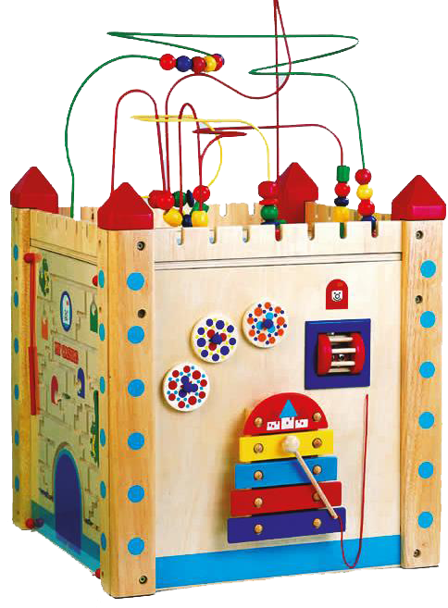
Игровой набор
«волшебный замок»
Игровая конструкция из четырех деревянных элементов (стен). На трех стенах – лабиринты, в которых основной игровой элемент закреплен в желобке сложной формы, на четвертой стене закреплены музыкальные инструменты (металлофон, барабан с колокольчиками) и визуальные элементы – цветные колеса.

Slide 4
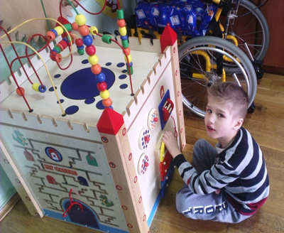
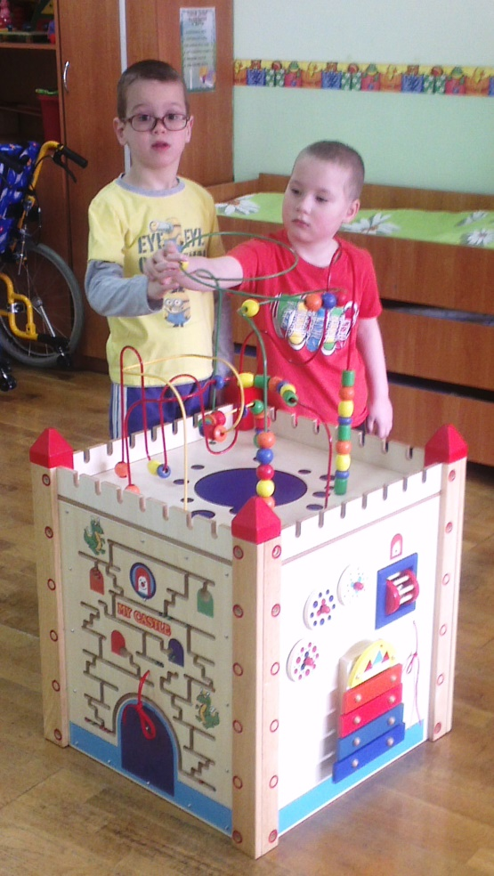
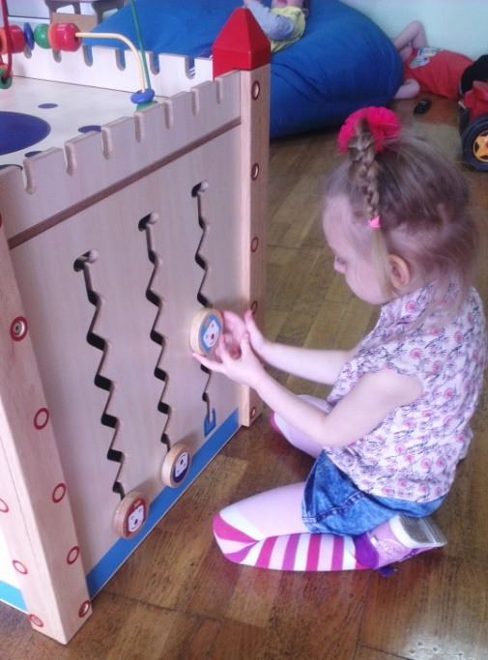
Игровой набор
«волшебный замок»
Игровой набор формирует навыки мелкой моторики.
В процессе игры дети учатся распознавать цвета, определять количества, улучшают координацию движений. В этих играх с набором нет определённых правил, и, следовательно, нет правильных и не правильных ходов или решений – игра подчиняется лишь фантазии ребёнка.

Slide 5
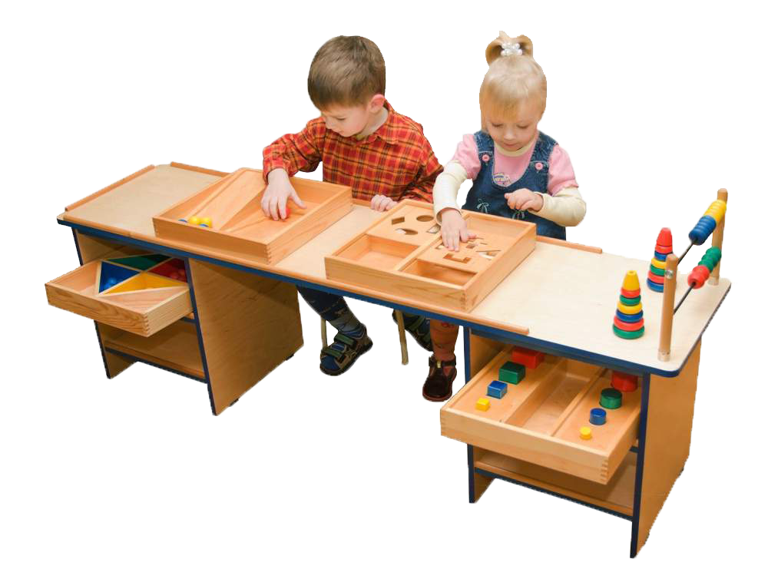
Дидактический стол
Обучающие и развивающие возможности пособия
-развитие тактильной чувствительности кожного покрова ладоней и подушечек пальцев ребенка;
-развитие тонкой пальцевой моторики;
-развитие внимания, наблюдательности, памяти;
-развитие словаря свойств и качеств, признаков, а также развитие связной речи;
-развитие пространственных представлений;
-развитие математических представлений и счетных умений;
-развитие умения действовать по образцу, по заданному условию, самостоятельно.
В коллективных играх, организованных на основе пособия, - умение налаживать контакты, соблюдать правила, очередность и другие коммуникативные умения.
Для детей с особенностями психофизического развития данное пособие будет являться стимулятором развития сенсомоторики.

Slide 6
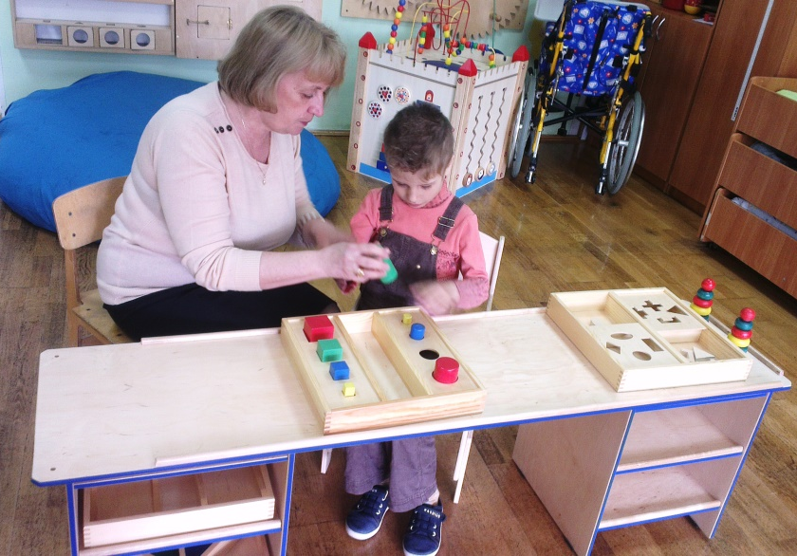
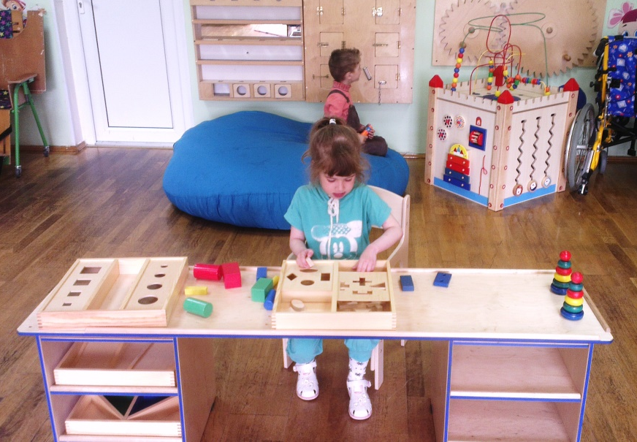
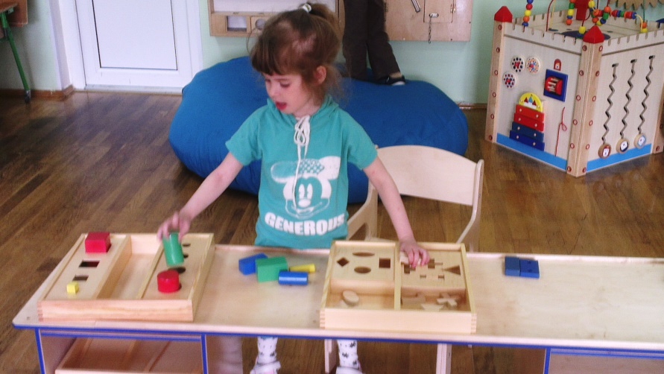
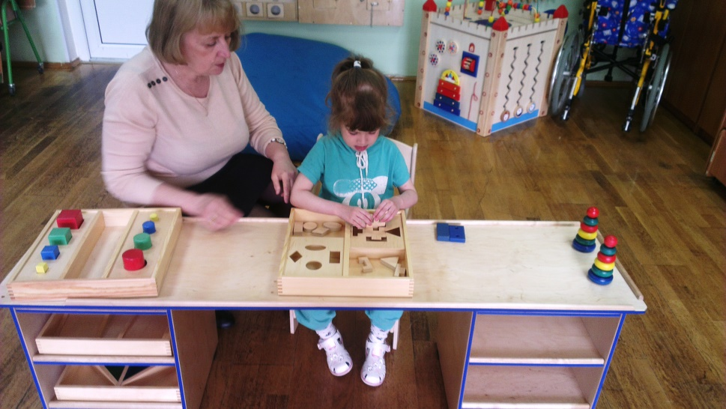
Дидактический стол

Slide 7
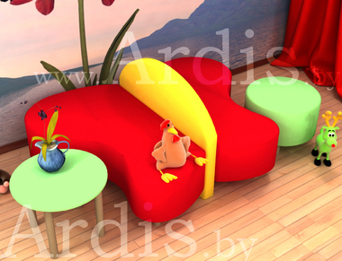
КОМПЛЕКТ МЯГКОЙ МЕБЕЛИ "МОТЫЛЕК"

Slide 8
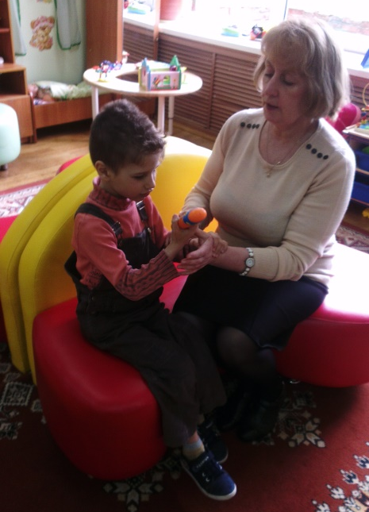
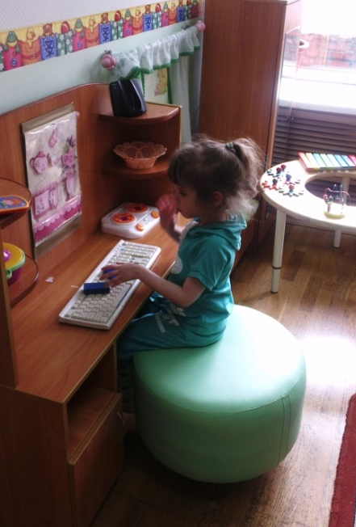
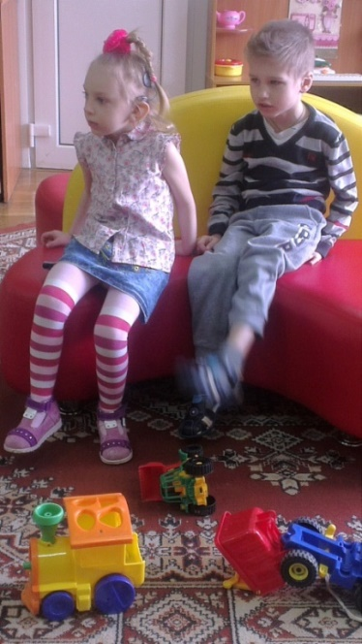
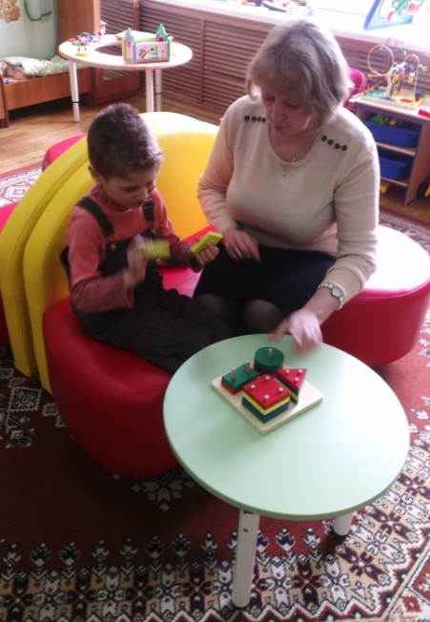
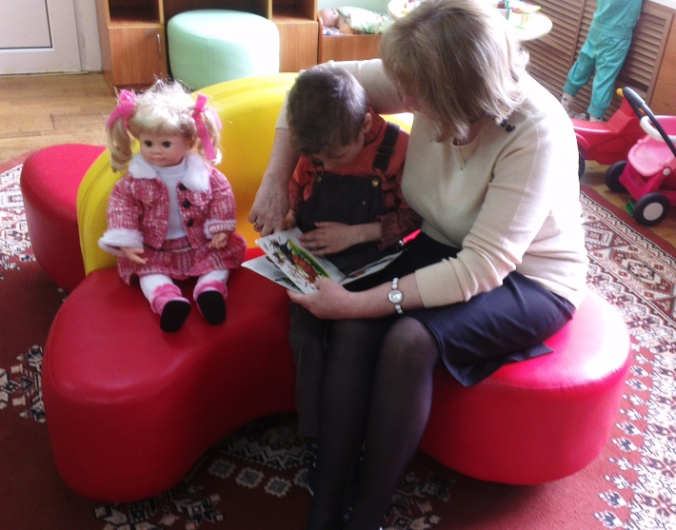
КОМПЛЕКТ МЯГКОЙ МЕБЕЛИ "МОТЫЛЕК"(4 ПРЕДМЕТА)
Уютное, удобное место для проведения
совместных с детьми бесед, чтения и рассматривания книг, пения детских песенок и слушания музыки.

Slide 9
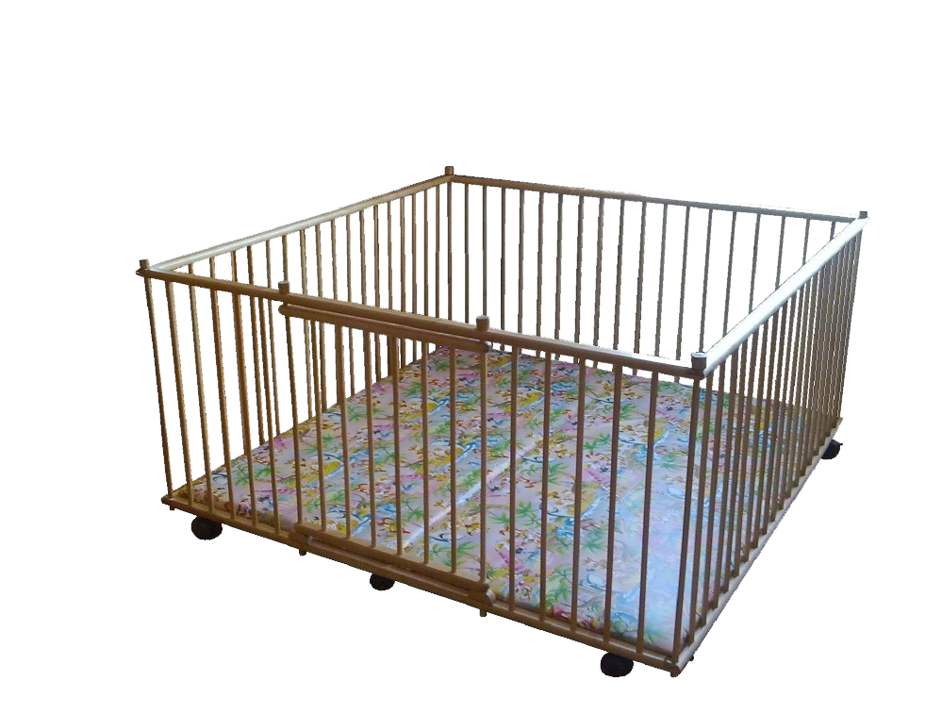
Большой детский
деревянный манеж

Slide 10
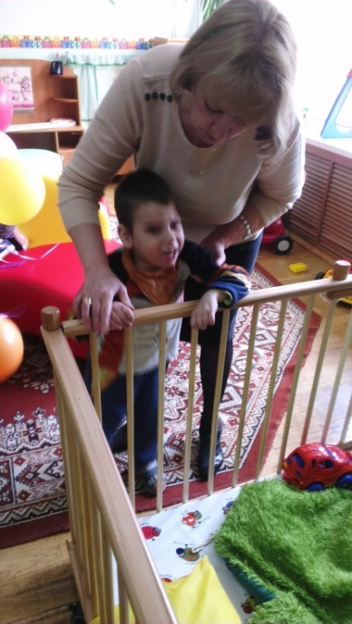
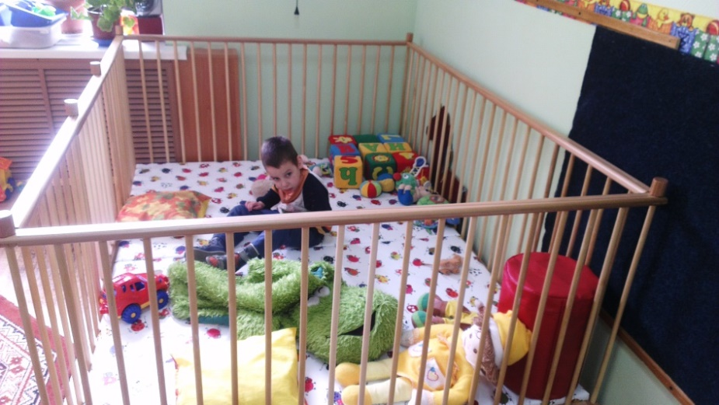
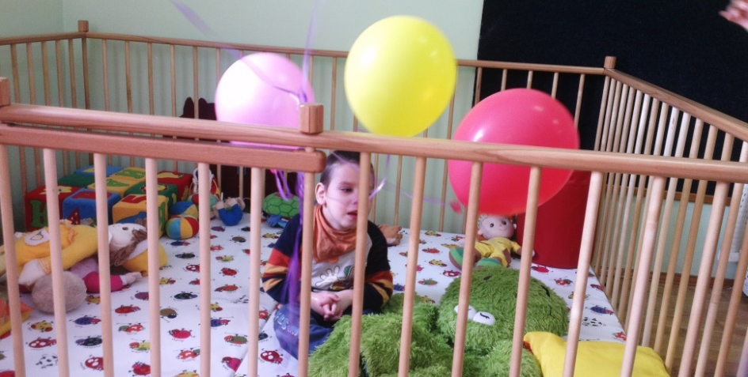
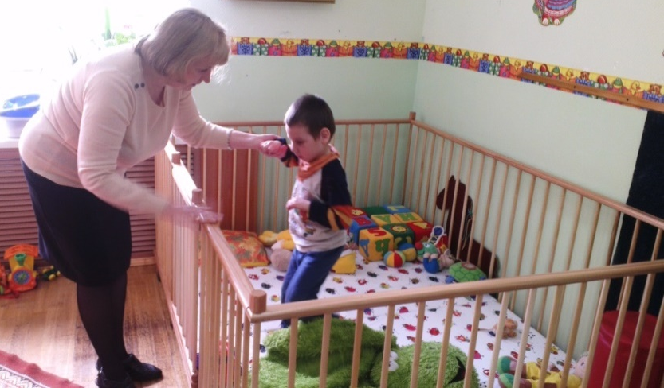
Большой детский
деревянный манеж
Манеж используется в работе для детей с нарушением опорнодвигательной системы.
В манеже создаются условия, обеспечивающие физическое развитие ребенка, развивающие координацию движений.
Он даёт возможность безопасно для здоровья передвигаться, ползать, вставать, держась за бортики.

Slide 11
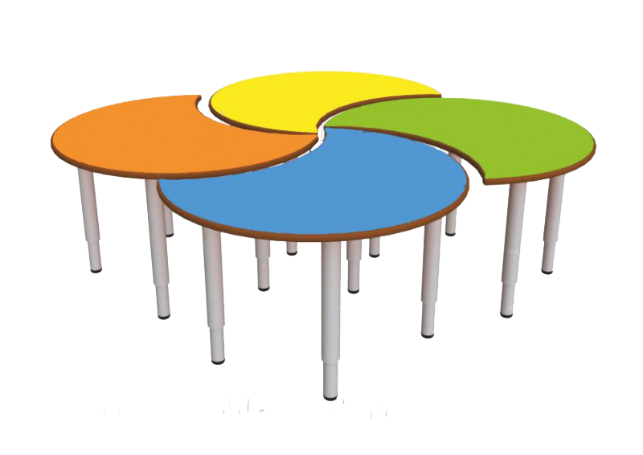
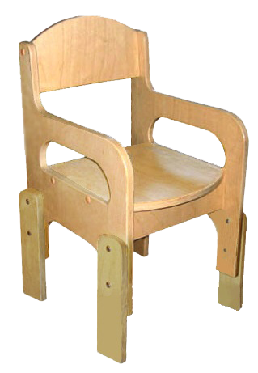
Стол детский регулируемый по высоте «ЛЕПЕСТОК».
Стул детский »Крепыш»
с подлокотниками.

Slide 12
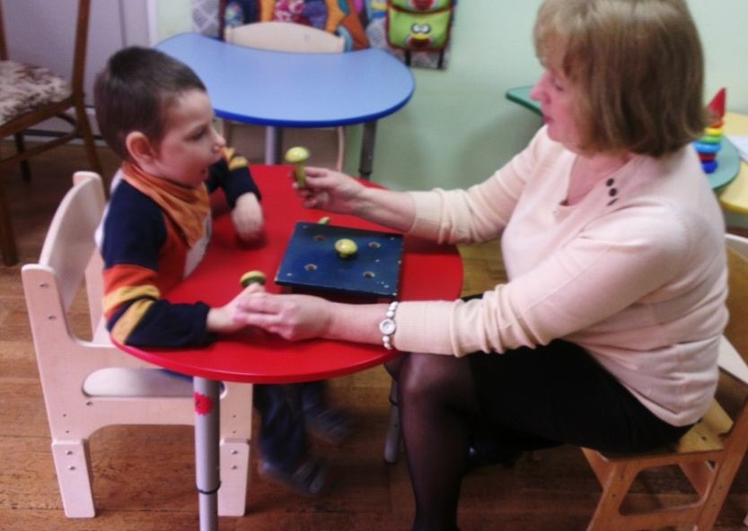
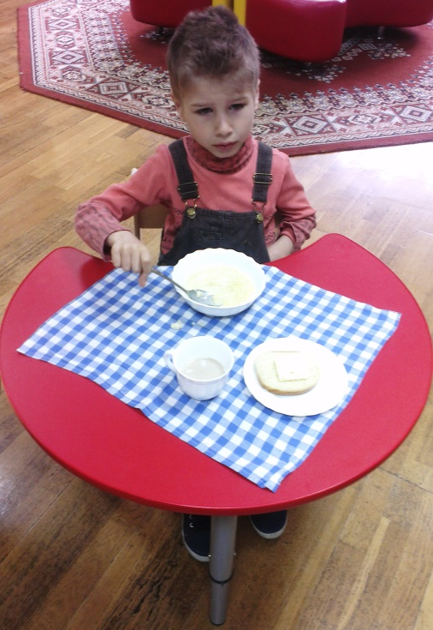
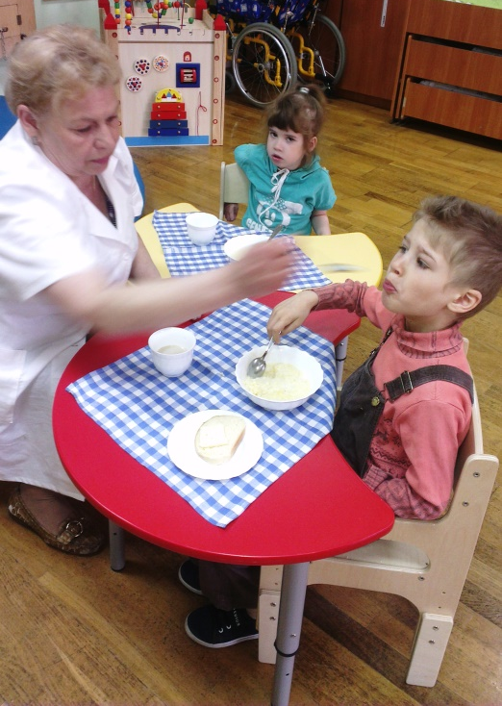
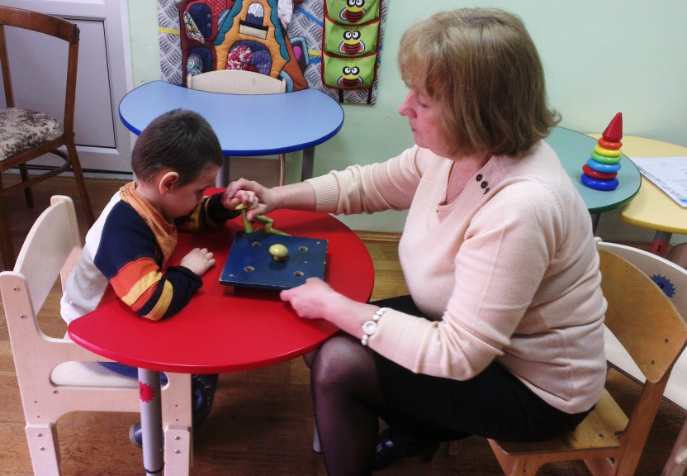
Мебель
Столы и стулья
Удобные многофункциональные, регулируемые столы и стулья, позволяющие сохранять правильную осанку ребёнка.

